Slide 1
第二章 R语言 基础数据文件操作处理
卢宾宾
武汉大学遥感信息工程学院

Slide 2

目录
2.1
章节R函数包准备
2.2
基础数据读写
2.3
R工作空间数据文件存储
2.4
基础数据操作与处理

Slide 3
2.1 章节R函数包准备
# 安装函数包
install.packages("tidyverse")
install.packages("readr")
install.packages("readxl")
install.packages("readx")
install.packages("haven")
install.packages("jsonlite")
install.packages("readtext")
install.packages("magrittr")
install.packages("dplyr")
install.packages("tidyr")
install.packages("rlist")
install.packages("lubridate")
# 加载函数包
library(tidyverse)
library(readr)
library(readxl)
library(readx)
library(haven)
library(jsonlite)
library(readtext)
library(magrittr)
library(dplyr)
Library(tidyr)
library(rlist)
library(lubridate)

Slide 4
2.2 基础数据读写
2.2.1 基础数据读入
2.2.2 基础数据写出

Slide 5
2.2 基础数据读写
读写基础数据是进行数据分析、建模和可视化的基础
约定一个工作目录：
按照此工作目录建立对应的文件夹目录
将实验数据放到该文件夹下
如果未指定其他特殊路径，所写出的数据文件也将默认存储到该文件夹目录下
执行以下代码：
file_path<-"E:/R_course/Chapter2/Data"¹
setwd(file_path)
getwd()
¹ 如果需要指定其它文件目录作为工作目录，请在对应代码处修改工作目录路径；如果使用的是Mac OS或Linux操作系统，请按照对应目录路径格式进行赋值。

Slide 6
2.2.1 基础数据读入
常见的读入基础数据的方法
read_delim(file, delim, quote, escape_backslash, escape_double, col_names, col_types, locale, na, quoted_na, quote, comment, trim_ws, skip, n_max, guess_max, progress)：读取数据，根据参数“delim”指定数据分隔符，将数据对象读入为DataFrame对象
read_csv(file, col_names, col_types, locale, na, quoted_na, quote, comment, trim_ws, skip, n_max, guess_max, progress)：读取csv（以逗号分割的文本文件）数据，将数据对象读入为DataFrame对象
read_excel(path, sheet, range, col_names, col_types, na, trim_ws, skip, n_max, guess_max)：读取xls或xlsx数据，将数据对象读入为tibble对象

Slide 7
2.2.1 基础数据读入
参数 | 描述
file | 字符串型或向量型参数；表示数据名称，可以为数据文件的路径、链接或者数据本身（至少包括一行数据）
delim | 字符型参数；指定分隔符
escape_backslash | 逻辑型参数；是否使用反斜杠转义特殊字符
escape_double | 逻辑型参数；是否通过双写来转义引号，若为TRUE，"""" 表示 ""
col_names | 逻辑型或字符向量型参数；若为TRUE，输入数据的第一行为列名；若为FALSE，自动分配列名为X1, X2, X3,… ；若为字符向量，则以该向量作为列名
col_types | NULL，col()制定或字符串型参数；若为NULL，每一列的参数类型由前1000行的数据类型决定；若由col()指定，每一列必须包含一个列类型制定字段；若为字符串类型，使用规定的字符表示数据类型（c = character, i = integer, n = number, d = double, …）
locale | 字符串型参数；用于控制数据地区来源，便于因地制宜地编码
na | 字符串型参数；用于处理缺失值
quoted_na | 逻辑型参数；若为TRUE，则把缺失值作为缺失值处理；否则当作字符串处理
空间数据读取函数参数表

Slide 8
2.2.1 基础数据读入
参数 | 描述
quote | 用于引用字符串的单个字符
comment | 字符串型参数；用于指定注释字符，位于注释字符后的字符都会被忽略
trim_ws | 逻辑型参数；指定是否需要去除首尾空格
skip | 整型参数；指定被跳过的行数
n_max | 整型参数；指定读取的最大记录数
guess_max | 整型参数；用于猜测列数据类型的最大记录数
progress | 逻辑型参数；指定是否显示进度条
path | 字符串型参数；只针对read_excel函数，表示xls/xlsx文件路径
sheet | 字符串型或整型参数；只针对read_excel函数，指定表名或者表的位置
range | 字符串型参数；只针对read_excel函数，指定需要读入的数据的格子范围
空间数据读取函数参数表（续表）

Slide 9
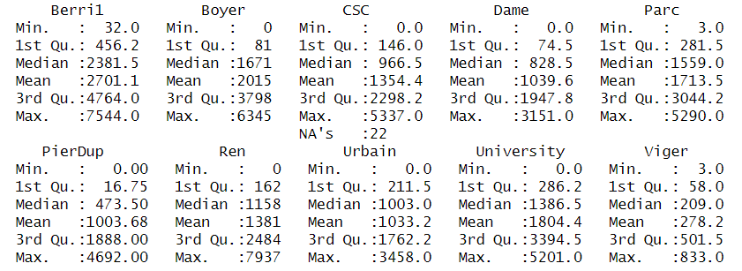
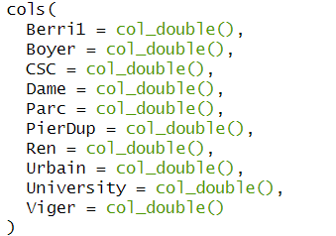
2.2.1 基础数据读入
将示例数据移动到工作目录下，读入comp.csv和comp.xlsx：
cp<-read_delim("comp.csv")
cp.csv<-read_csv("comp.csv")
summary(cp.csv)
spec(cp.csv)
cp.xl<-read_excel("comp.xlsx")
summary(cp.xl)
cp.csv数据对象概览
cp.csv列信息概览

Slide 10


2.2.1 基础数据读入
与R自带的数据读入函数对比，可以发现函数包readr和readlx读入数据时速度有了极大的提高：
system.time(read_csv("data.csv"))
system.time(read.csv("data.csv"))
readr函数包read_csv
读入速度
R自带函数read.csv
读入速度

Slide 11
2.2.2 基础数据写出
常见的写出基础数据的方法
将data.frame对象重新写为csv、xlsx、tsv等格式的文件
write_delim(x, path, delim, na, append, col_names)：DataFrame对象读入shapefile文件函数
write _csv(x, path, na, append, col_names)： DataFrame对象读入csv文件函数
write_excel_csv(x, path, na, append, col_names)： DataFrame对象读入excel文件函数

Slide 12
2.2.2 基础数据写出
参数 | 描述
x | DataFrame对象
path | 字符串型参数；表示读入的文件的路径
delim | 字符型参数；只针对write_delim函数，表示数据分隔符
na | 字符串型参数；用于处理缺失值
append | 逻辑型参数；若为FALSE，则覆盖已有文件；否则将数据添加到已有文件中。如果文件不存在，则新建
col_names | 逻辑型参数；表示是否需要在文件头处读入列名
函数包readr中空间数据读入函数参数表

Slide 13
2.2.2 基础数据写出
使用R中的write_delim()和write_csv()将data.frame对象写入文本文件和CSV文件
创建一个名为df的数据框，其中包含了三列不同类型的数据
使用write_delim()将这个数据框写入一个文本文件"df.txt " （指定将缺失值表示为"*"，并且设置逗号作为分隔符）
再使用write_csv()将同样的数据框写入一个CSV文件"df.csv"
df <- data.frame(
x <- c(1, NA, 2, 3, NA),
y <- c("A", "B", "C", NA, "D"),
z <- c(TRUE, FALSE, TRUE, TRUE, NA)
)
write_delim(df, "df.txt", na = "*", delim = ",")
write_csv(df, "df.csv")

Slide 14
2.3 R工作空间数据文件存储
工作空间（workspace）是当前R的工作环境，它存储着用户定义的所有对象（向量、矩阵、函数、数据框、列表）。
在一个R会话结束时，使用save.image()，可以将当前工作空间保存到一个.RData文件中，在下次启动R时可通过load()载入该工作空间（.RData）。
使用save.image()每次均保存了所有的变量，当工作空间中涉及的数据体量较大时并不十分方便。
通过save()可以将对应变量对象的数据存储在单独的文件（*.rda）中，同样可通过load()函数载入已保存的对象文件（*.rda）。可实现不同工作空间下的单个变量数据交互，而不需要每次将不同工作空间文件同时载入，避免了因变量名称相同而造成的数据变量覆盖。

Slide 15
2.3 R工作空间数据文件存储
在每一次R会话结束时，系统都会自动提示“是否保存工作空间映像？”，若选择“是”，则系统会同时保存“.Rdata”和“.Rhistory”两个文件。
其中，“.Rdata”文件为对应的工作空间文件，而“.Rhistory”文件为此次会话所输入的R命令历史记录。
在下一次打开R时，若默认工作目录下包含“.Rdata”文件，则它会被自动载入到当前会话中。
R的这种存储工作空间、数据对象以及历史命令的机制，为我们复现历史操作命令带来了极大的便利。

Slide 16
2.3 R工作空间数据文件存储
下面这段代码演示了如何查看命令历史、设置工作目录、保存和加载当前环境的数据，以及如何保存和加载特定的变量。
逐行运行，体会对应存储函数的效果：
history(5)
setwd(file_path)
save.image(".RData")
savehistory(".Rhistory")
ls()
rm(x)
ls()
rm(list=ls())
ls()
load(".RData")
loadhistory(".Rhistory")
ls()
save(cp, y, file="objectlist.rda")
rm(list=ls())
ls()
load("objectlist.rda")
ls()

Slide 17
2.4 基础数据操作与处理
2.4.1 基础数据提取
2.4.2 管道操作
2.4.3 数据连接
2.4.4 数据重塑
2.4.5 缺失值与异常值的处理
2.4.6 非关系型数据的处理
2.4.7 关系型数据库文件处理
2.4.8 lubridate概述与时间序列处理

Slide 18
2.4.1 基础数据提取
(1) 根据元素坐标位置来提取
(2) 根据数据的行名或列名来提取
针对示例数据中comp.csv文件中的内容，可按照这两种提取方式，分别提取cp第二行第三列的元素、‘Dame’列第二个元素、‘Dame’列：
element_2_3 <- cp[2, 3]
element_2_3
element_2_Dame <- cp[2, 'Dame']
element_2_Dame
selected_dame_column <- select(cp, Dame)
selected_dame_column

Slide 19
2.4.1 基础数据提取
(3) 使用逻辑值判断提取（结合dplyr函数包中提供的元素选取函数）
① ifelse()函数
是R语言中常用的数据选择函数，基本语法为：
ifelse()函数针对test向量中的每个元素，按照以下规则进行判断：
如果条件为真(TRUE)，则ifelse()会从yes参数中选择相应的值
如果条件为假(FALSE)，则从no参数中选择值
最终返回一个与test等长的向量
ifelse(test, yes, no)
参数 | 含义
test | 一个逻辑向量（或者条件表达式），用于对每个元素进行测试
yes | 当test的对应元素为TRUE时返回的值
no | 当test的对应元素为FALSE时返回的值

Slide 20
2.4.1 基础数据提取
(3) 使用逻辑值判断提取（结合dplyr函数包中提供的元素选取函数）
① ifelse()函数
在数据处理中，ifelse()经常用于处理缺失值、创建指标变量、替换数据等
在下面的示例代码中，ifelse()用于检查values列中的每个元素是否为NA。如果是，就用0替换；如果不是，就保持原值，可以替换一个数据框中的缺失值：
data <- data.frame(values = c(1, NA, 3, NA, 5))
data$values <- ifelse(is.na(data$values), 0, data$values)
data

Slide 21
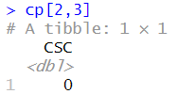
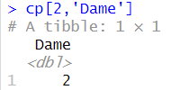
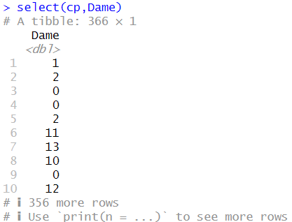
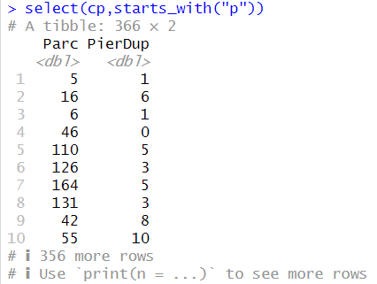
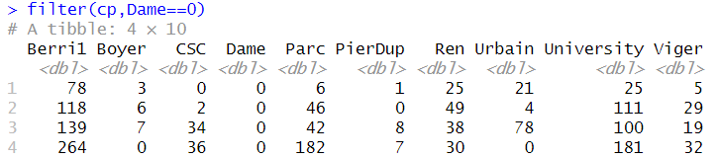
2.4.1 基础数据提取
(3) 使用逻辑值判断提取（结合dplyr函数包中提供的元素选取函数）
② select()函数 ③ filter()函数
前面读取的csv数据cp为例，分别提取cp第二行第三列元素、‘Dame’列第二个元素，‘Dame’列，以“P”为首字母的列，以及‘Dame’列值为0的元素：
cp[2,3]
cp[2,'Dame']
select(cp,Dame)
select(cp,starts_with("p"))
filter(cp,Dame==0)

Slide 22
2.4.1 基础数据提取
(3) 使用逻辑值判断提取（结合dplyr函数包中提供的元素选取函数）
使用dplyr函数包进行数据操作时，通常可以将复杂的数据操作拆分为由select()、filter()、arrange()、mutate()和summarize()等核心函数操作的组合
如果要同时对所选择的多列应用函数，可以使用across()，它支持各种选择列的语法，可搭配mutate()或summarise()使用，以达到同时修改或汇总多列的效果
类似地，if_any()和if_all()函数可搭配filter()使用，以达到根据多列值筛选数据的目的

Slide 23
2.4.1 基础数据提取
(3) 使用逻辑值判断提取（结合dplyr函数包中提供的元素选取函数）
体验五个核心函数的综合数据处理方法，首先，创建一个包含一些缺失值和异常值的多行多列的数据框：
set.seed(123)
data <- tibble(
id = 1:10,
age = sample(18:60, 10, replace = TRUE),
salary = sample(30000:80000, 10, replace = TRUE),
department = sample(c("HR", "IT", "Finance", "Marketing"), 10, replace = TRUE),
start_date = sample(seq(as.Date('2010-01-01'), as.Date('2020-01-01'), by="day"), 10),
score = round(runif(10, 1, 10), 0),
bonus = c(NA, runif(9, 500, 2000)),
hours_worked = c(40, 35, NA, 45, 50, 38, 42, 47, 33, NA),
region = sample(c("North", "South", "East", "West"), 10, replace = TRUE),
performance = c(rnorm(8), -5, 15)
)

Slide 24
2.4.1 基础数据提取
(3) 使用逻辑值判断提取（结合dplyr函数包中提供的元素选取函数）
① 使用select()选择列
根据列名选择感兴趣的列，例如id、age、salary和department：
selected_data <- data %>%
select(id, age, salary, department)
selected_data
② 使用filter()/slice()筛选行
筛选出特定条件的行，例如年龄大于30并且工资高于50000：
filtered_data <- data %>%
filter(age > 30, salary > 50000)
filtered_data
③ 使用arrange()对行进行排序
按工资升序排列：
arranged_data <- data %>%
arrange(salary)
arranged_data

Slide 25
2.4.1 基础数据提取
(3) 使用逻辑值判断提取（结合dplyr函数包中提供的元素选取函数）
④ 使用mutate()修改列或创建新列
添加一个新列，例如计算工资与工作小时数的比率：
mutated_data <- data %>%
mutate(salary_per_hour = salary / hours_worked)
mutated_data
⑤使用summarize()汇总
计算每个部门的平均工资：
summarized_data <- data %>%
group_by(department) %>%
summarize(average_salary = mean(salary, na.rm = TRUE))
summarized_data

Slide 26
2.4.2 管道操作
管道操作是R语言中用于数据处理的强大工具，它以一种流畅、易读的方式将多个数据处理步骤连接在一起，从而提高代码的可读性和可维护性。
管道操作按照一定顺序执行一系列数据转换和操作，每个操作的结果默认传递给下一个操作，形成一个数据处理流。
这种方式使得代码更加清晰和易于理解，同时也减少了临时变量的使用。

Slide 27
2.4.2 管道操作
最常用
magrittr函数包提供了4个用于实现管道操作的运算符：
“%>%”：前向管道操作算子(Forward Pipe Operator)，将左侧的值传递给右侧函数的第一个参数
“%T>%“：三通管操算子(Tee Pipe Operator)，将左侧的值传递给右侧函数，但返回左侧的值，适用于在管道操作过程的中间使用，例如执行打印或绘图等操作而不影响最终结果
“%<>%”：赋值管道操作算子(Assignment Pipe Operator)，将左侧的值传递给右侧函数，并将结果重新赋值给左侧对象
“%$%”：描述管道算子(Exposition Pipe Operator)，在管道中展开数据集的列，从而可以直接在这些列上进行操作

Slide 28
2.4.2 管道操作
利用操作符“%>%”，将数据向量转化为数据框并整合到管道操作中的例子：
具体步骤为：
使用as.data.frame()将numbers向量转换为数据框
使用mutate()创建一个新列squared，该列包含了每个元素的平方值
使用filter()筛选出平方值为偶数的行
使用summarise()计算平方后的数字的和
通过提取result数据框中的sum列，将求和结果保存在result变量中
numbers <- c(1, 2, 3, 4, 5, 6, 7, 8, 9, 10)
result <- numbers %>%
as.data.frame() %>%
mutate(squared = .^2) %>%
filter(squared %% 2 == 0) %>%
summarise(sum = sum(squared))
result <- result$sum
result

Slide 29
2.4.2 管道操作
其它三个操作符在部分特殊的使用场景下会起到更好的效果，通过下面的综合案例，感受它们与操作符“%>%”的不同作用：
df <- data.frame( x = 1:5, y = c(2, 4, 6, 8, 10))
result <- df %>% mutate(z = y / x) %T>% print() %>% filter(z > 1) %$% x*10
print(result)
print(df)
df %<>% mutate(z = y / x) %<>% filter(z > 1)
print(df)

Slide 30
2.4.3 数据连接
使用tidyverse函数包来处理数据连接、合并行列、根据值匹配合并数据框数据以及进行集合运算是一个非常有效的方式。
合并行与合并列
tidyverse函数包中的bind_rows()和bind_cols()分别将数据框数据按照行和列进行合并：
df1 <- tibble(x = 1:3, y = c("a", "b", "c"))
df2 <- tibble(x = 4:6, y = c("d", "e", "f"))
combined_rows <- bind_rows(df1, df2)
combined_rows
combined_cols <- bind_cols(df1, df2)
combined_cols

Slide 31
2.4.3 数据连接
(2) 根据值匹配合并数据框
dplyr函数包提供了多种不同类型的数据连接函数，包括左连接、右连接、全连接、内连接、半连接和反连接。首先创建两个包含多列和多行数据的数据框employees_df和departments_df，以更清晰地展示不同连接类型的效果：
employees_df <- tibble(
emp_id = c(101, 102, 103),
emp_name = c("Alice", "Bob", "Charlie"),
dept_id = c(1, 2, 1)
)
departments_df <- tibble(
dept_id = c(1, 2, 3),
dept_name = c("HR", "Finance", "IT")
)

Slide 32
2.4.3 数据连接
(2) 根据值匹配合并数据框
① 左连接(Left Join)
左连接将employees_df中的行与departments_df中匹配的行合并起来。如果departments_df中没有匹配的行，则结果中将显示NA。
left_join_df <- left_join(employees_df, departments_df, by = "dept_id")
left_join_df
② 右连接(Right Join)
右连接与左连接相反，它将保留departments_df中的所有行，并将employees_df中的匹配行添加进来。
right_join_df <- right_join(employees_df, departments_df, by = "dept_id")
right_join_df

Slide 33
2.4.3 数据连接
(2) 根据值匹配合并数据框
③ 全连接(Full Join)
全连接将合并employees_df和departments_df中的所有行。如果某一侧没有匹配行，则对应的列将显示NA。
full_join_df <- full_join(employees_df, departments_df, by = "dept_id")
full_join_df
④ 内连接(Inner Join)
内连接只会合并两个数据框中都有的行。
inner_join_df <- inner_join(employees_df, departments_df, by = "dept_id")
inner_join_df

Slide 34
2.4.3 数据连接
(2) 根据值匹配合并数据框
⑤ 半连接(Semi Join)
半连接返回employees_df中有对应departments_df行的所有行，但不包含departments_df的列。
semi_join_df <- semi_join(employees_df, departments_df, by = "dept_id")
semi_join_df
⑥ 反连接(Anti Join)
反连接返回employees_df中没有对应departments_df行的所有行。
anti_join_df <- anti_join(employees_df, departments_df, by = "dept_id")
anti_join_df

Slide 35
2.4.3 数据连接
(3) 集合运算
dplyr函数包集合运算通常用于比较两个数据框的差异，常用的函数有intersect()、union()和setdiff()等。
观察下面代码中不同函数的输出结果可以帮助更好地理解对应函数的效果：
set1 <- tibble(x = 1:5)
set2 <- tibble(x = 4:8)
intersect_result <- intersect(set1, set2)
intersect_result
union_result <- union(set1, set2)
union_result
setdiff_result <- setdiff(set1, set2)
setdiff_result

Slide 36
2.4.4 数据重塑
数据重塑(Reshaping Data)是指将数据从一种格式转换为另一种格式的过程。这通常涉及将“宽格式”数据转换为“长格式”，或反之。
在宽格式数据中，每个主题的多个观测值被存储在同一行中，而在长格式数据中，每行只包含单个观测值。
通常包括：
宽表变长表和长表变宽表
拆分列和合并列

Slide 37
2.4.4 数据重塑
(1) 宽表变长表和长表变宽表
对数据进行的旋转（可参考pivot这个单词的动词形式释义）和维度的转变
函数包tidyr提供了pivot_longer()和pivot_wider()两个函数来形象地执行pivot这个操作
函数 | 参数 | 类型 | 描述
pivot_longer | data | 数据框 | 需要重塑的数据框
 | cols | 列/列名 | 需要变成长格式的列
 | names_to | 字符串/字符串向量 | 新的长格式数据框中，包含原始列名的列的名字
 | values_to | 字符串 | 新的长格式数据框中，包含原始值的列的名字
pivot_wider | data | 数据框 | 需要重塑的数据框
 | names_from | 列/列名 | 长格式数据框中用于创建新列名的列
 | values_from | 列/列名 | 长格式数据框中包含要扩展为宽格式的值的列
pivot_longer()和pivot_wider()函数参数列表

Slide 38
2.4.4 数据重塑
(1) 宽表变长表和长表变宽表
创建一个包含多行多列的数据框：
messy_data <- tibble(
subject = c("S1", "S2", "S3"),
test1_score = c(80, 90, 85),
test2_score = c(88, 92, 84)
)
① 宽表变长表
② 长表变宽表
long_data <- messy_data %>%
pivot_longer(
cols = starts_with("test"),
names_to = "test",
values_to = "score"
)
long_data
wide_data <- long_data %>%
pivot_wider(
names_from = test,
values_from = score
)
wide_data

Slide 39
2.4.4 数据重塑
(2) 拆分列和合并列
拆分列和合并列用到的函数分别为separate()和unite()
函数 | 参数 | 类型 | 描述
separate | data | 数据框 | 需要操作的数据框
 | col | 列/列名 | 要拆分的列
 | into | 字符串向量 | 拆分后的新列的名称
 | sep | 整数/字符串 | 指定拆分的位置或分隔符
unite | data | 数据框 | 需要操作的数据框
 | col | 字符串 | 合并后新列的名称
 | cols | 列名向量 | 要合并的列
 | sep | 字符串 | 在合并值之间插入的字符
separate()和unite()参数列表

Slide 40
2.4.4 数据重塑
(2) 拆分列和合并列
创建一个数据框：
original_data <- tibble(
subject = c("S1", "S2", "S3"),
score = c("80-88", "90-92", "85-84")
)
① 拆分列
separated_data <- original_data %>%
separate(col = score, into = c("test1_score", "test2_score"), sep = "-")
separated_data
② 合并列
united_data <- separated_data %>%
unite(col = "combined_score", c("test1_score", "test2_score"), sep = "-")
united_data

Slide 41
2.4.5 缺失值与异常值的处理
处理缺失值和异常值是数据预处理的重要部分，因为它们可以对分析结果产生重大影响。
缺失值可能会扭曲统计分析的结果，而异常值可能是数据录入错误或真实的极端值，需要特别关注。
缺失值的处理方式包括：
移除：删除含有缺失值的行或列
填充：用统计量（如均值、中位数）或其他方法填充缺失值
异常值的处理方式通常包括：
识别：首先识别出可能的异常值
处理：处理方法可能包括移除、替换或保留（如果异常值是合理的）

Slide 42
2.4.5 缺失值与异常值的处理
使用dplyr包处理缺失值和异常值的示例：
data_no_missing <- data %>%
filter(complete.cases(.))
data_filled <- data %>%
mutate(hours_worked = ifelse(is.na(hours_worked), mean(hours_worked, na.rm = TRUE), hours_worked))
data_no_outliers <- data %>%
filter(performance >= -3 & performance <= 3)
median_performance <- median(data$performance, na.rm = TRUE)
data_replace_outliers <- data %>%
mutate(performance = ifelse(performance < -3 | performance > 3, median_performance, performance))

Slide 43
2.4.5 缺失值与异常值的处理
使用管道操作对上述步骤进行整合：
上面的管道操作主要分为两个步骤：
填充缺失值：使用mutate()与ifelse()组合来填充hours_worked和bonus列的缺失值。这里采用的是各自列的平均值（不包括缺失值）。
标记异常值：通过添加一个新的列performance_error来标记异常值，而不是移除它们。如果performance列的值小于-3或大于3，就将performance_error设置为TRUE，否则为FALSE。
data_processed <- data %>%
mutate(
hours_worked = ifelse(is.na(hours_worked), mean(hours_worked, na.rm = TRUE), hours_worked),
bonus = ifelse(is.na(bonus), mean(bonus, na.rm = TRUE), bonus)
) %>%
mutate(
performance_error = ifelse(performance < -3 | performance > 3, TRUE, FALSE)
)

Slide 44
2.4.6 非关系型数据的处理
非关系型数据，通常也被称为半结构化数据(semi-structured data)或者嵌套数据(nested data)。
这种数据形式不遵循传统关系型数据库的表格结构，而是使用嵌套的方式将数据组织在一起。
非关系型数据的元组的字段数量不一致，数据结构也不固定，无法使用dplyr函数包对其进行处理，因此需要额外调用rlist函数包。
list.map()函数可以将数据映射到某一字段，list.filter()函数用于过滤属性值。

Slide 45
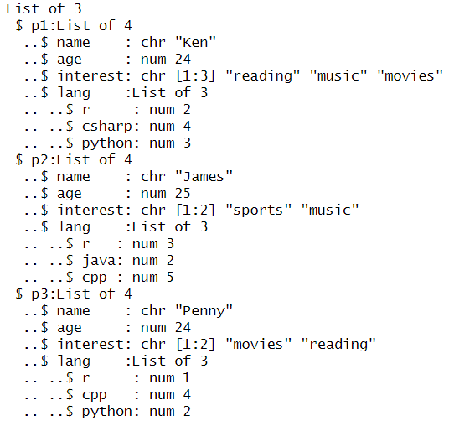
2.4.6 非关系型数据的处理
观察非关系型数据的结构，并使用list.map()函数和list.filter()函数进行映射和过滤：
person <-
list(
p1=list(name="Ken",age=24,
interest=c("reading","music","movies"),
lang=list(r=2,csharp=4,python=3)),
p2=list(name="James",age=25,
interest=c("sports","music"),
lang=list(r=3,java=2,cpp=5)),
p3=list(name="Penny",age=24,
interest=c("movies","reading"),
lang=list(r=1,cpp=4,python=2)))
str(person)
list.map(person, age)
list.map(person, names(lang))
p.age25 <- list.filter(person, age >= 25)
str(p.age25)
p.py3 <- list.filter(person, lang$python >= 3)
str(p.py3)
非关系型数据

Slide 46
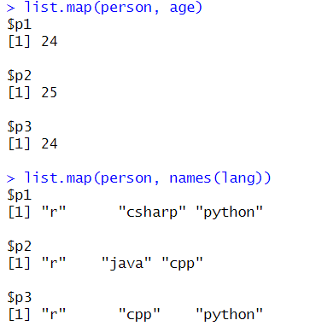
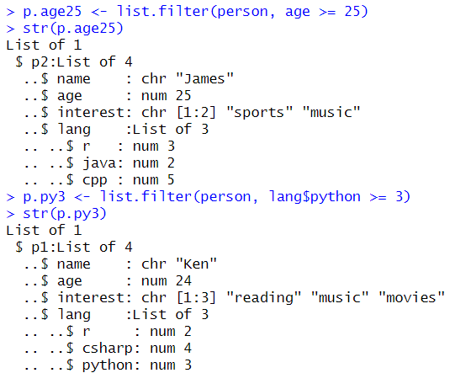
2.4.6 非关系型数据的处理
非关系型数据的元组的字段数量不一致，数据结构也不固定，无法使用dplyr函数包对其进行处理，因此需要额外调用rlist函数包。
list.map()函数可以将数据映射到某一字段，list.filter()函数用于过滤属性值：
映射结果
过滤结果

Slide 47
2.4.6 非关系型数据的处理
针对部分非关系型数据，也可结合dplyr函数包中的核心函数进行处理。
创建新的以嵌套的列表和子列表形式进行组织的非关系型数据，并查看数据的结构：
person_df <- tibble(
name = c("Ken", "James", "Penny"),
age = c(24, 25, 24),
interest = list(c("reading", "music", "movies"),
c("sports", "music"),
c("movies", "reading")),
lang = list(list(r = 2, csharp = 4, python = 3),
list(r = 3, java = 2, cpp = 5),
list(r = 1, cpp = 4, python = 2))
)
print(str(person_df))

Slide 48
2.4.6 非关系型数据的处理
采用dplyr函数包中mutate()、select()和filter()函数的进行映射和过滤：
person_df %>%
mutate(age_list = map(age, ~ .x)) %>%
select(age_list)
person_df %>%
mutate(lang_names = map(lang, names)) %>%
select(lang_names)
p_age25 <- person_df %>%
filter(age >= 25)
print(str(p_age25))
p_py3 <- person_df %>%
filter(map_lgl(lang, ~ ifelse("python" %in% names(.x), .x$python >= 3, FALSE)))
print(str(p_py3))
通过ifelse("python" %in% names(.x), .x$python >= 3, FALSE)首先检查了python是否存在于lang列表的每个元素中：如果存在，它将检查Python等级是否大于等于3；如果不存在python，则直接返回FALSE。

Slide 49
2.4.7 关系型数据库文件处理
关系型数据(Relational Data)以表格（表）的形式存储数据，其中数据被分为不同的表，每个表包含多行记录（记录或元组）和多列字段（字段或属性），这些表之间通过主键和外键建立关系。
关系型数据库是一种常见的用于存储和管理结构化数据的数据库类型，例如MySQL、Oracle、SQLite等数据库。
与非关系型数据的主要区别如下：
数据结构：表格结构 VS 嵌套方式
查询方式：SQL查询语言 VS 特定的查询语言或工具
扩展性：较低 VS 较高
适用场景：确保数据一致性、完整性和规范性 VS 需要灵活存储和处理半结构化或非结构化数据

Slide 50
2.4.7 关系型数据库文件处理
首先创建关系型数据，并查看数据的结构：
people_df <- tibble(
person_id = c(1, 2, 3),
name = c("Ken", "James", "Penny"),
age = c(24, 25, 24)
)
languages_df <- tibble(
person_id = c(1, 1, 2, 2, 3, 3),
language = c("R", "C#", "R", "Java", "C++", "Python"),
skill_level = c(2, 4, 3, 2, 4, 2)
)
print(str(people_df))
print(str(languages_df))

Slide 51
2.4.7 关系型数据库文件处理
接着对数据进行连接、过滤、汇总、重塑等操作：
joined_df <- left_join(people_df, languages_df, by = "person_id")
print(str(joined_df))
filtered_df <- joined_df %>%
filter(age > 24)
print(str(filtered_df))
summarized_df <- joined_df %>%
group_by(name) %>%
summarize(number_of_languages = n())
print(str(summarized_df))
wide_df <- joined_df %>%
pivot_wider(
names_from = language,
values_from = skill_level,
values_fill = list(skill_level = 0)
)
print(str(wide_df))

Slide 52
2.4.8 lubridate概述与时间序列处理
lubridate是tidyverse生态系统中的一个R函数包，它提供了一组直观的函数来解析、处理和运算日期和时间数据，简化了许多以前在R中可能很复杂的日期时间操作，包括：
解析日期和时间：将字符类型的日期和时间转换为R可理解的日期和时间对象
提取和修改日期时间组件：获取或设置日期和时间的年、月、日、小时等
日期时间的数学运算：比如日期的加减
处理时间间隔、持续时间和周期

Slide 53
2.4.8 lubridate概述与时间序列处理
在下面的示例中，首先创建了两个时间间隔，检查它们是否重叠后，执行了其他一些常见的日期时间操作：
begin1 <- ymd_hms("2015-09-03 12:00:00")
end1 <- ymd_hms("2016-08-04 12:30:00")
begin2 <- ymd_hms("2015-12-03 12:00:00")
end2 <- ymd_hms("2016-09-04 12:30:00")
date_1 <- interval(begin1, end1)
date_2 <- interval(begin2, end2)
overlap <- int_overlaps(date_1, date_2)
print(date_1)
print(date_2)
print(overlap)
year(begin1)
month(end2)
one_week_later <- begin1 + weeks(1)
day_before_end2 <- end2 - days(1)
print(one_week_later)
print(day_before_end2)
解析日期和时间字符串
创建时间间隔
检查两个时间间隔是否有重叠
提取日期组件（年份和月份）
进行日期的加减运算

Slide 54
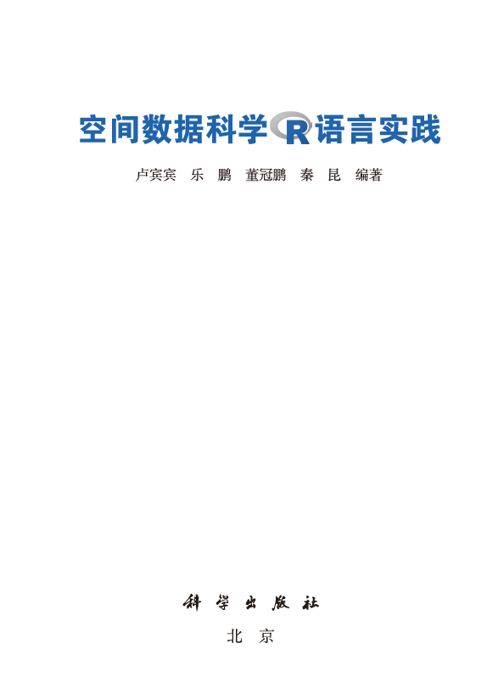

参考教材

